Slide 1
Итоги воспитательной деятельности 4 четверть 2022-23 уч. год

Slide 2
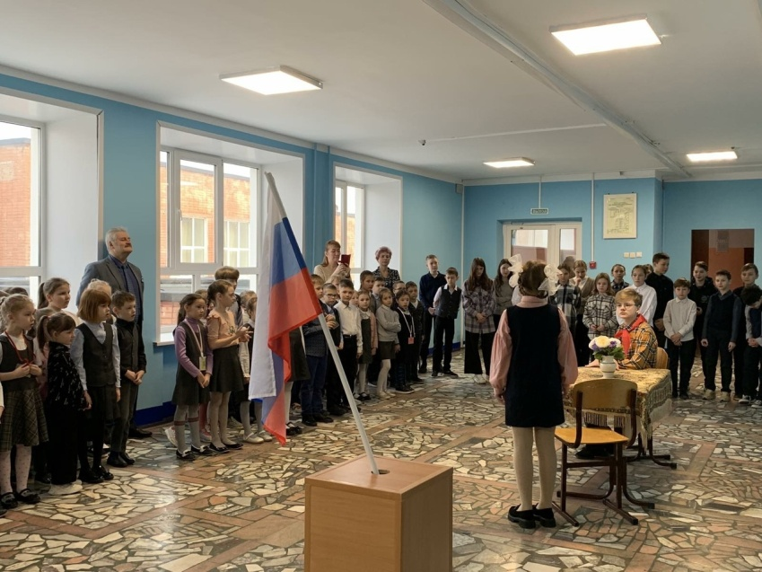
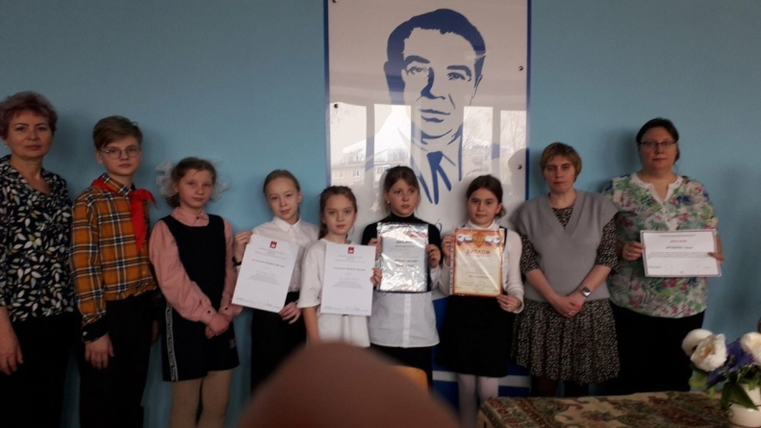
27.03 Торжественная церемония поднятия флага и исполнения гимна Российской Федерации

Slide 3
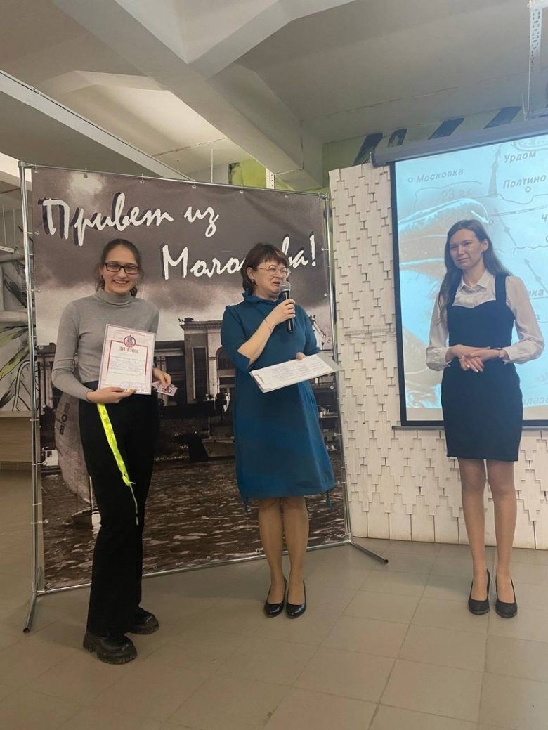
Городской турнир настольной игры «Путь к Победе. Ржев»

Slide 4
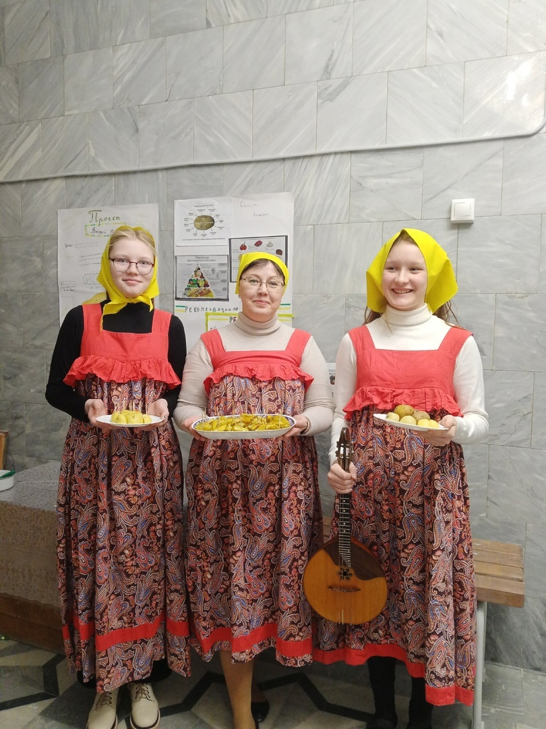
Муниципальный образовательный сетевой проект «Всякий есть, что он ест»

Slide 5
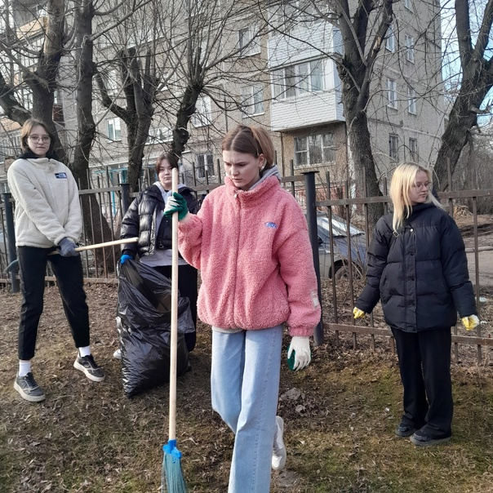
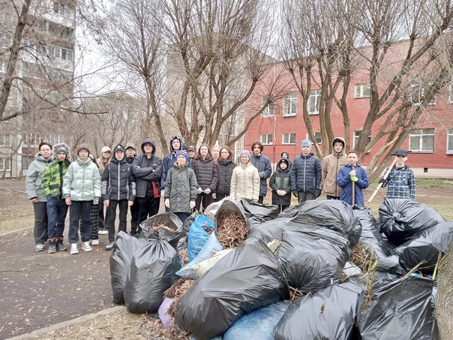
Акция "Чистый город"

Slide 6
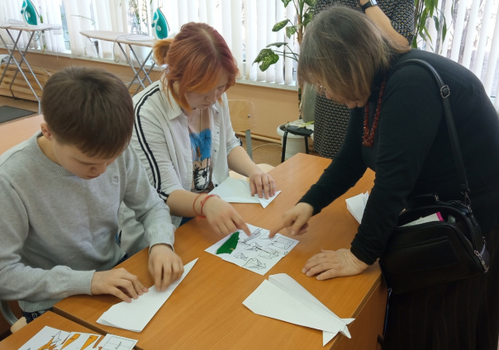
10 апреля в МАОУ «СОШ № 76 состоялась квест-игра, посвященная Дню космонавтики, 60-летию со дня первого полета женщины в космос. В этой игре приняли участие и две команды нашей школы.

Slide 7
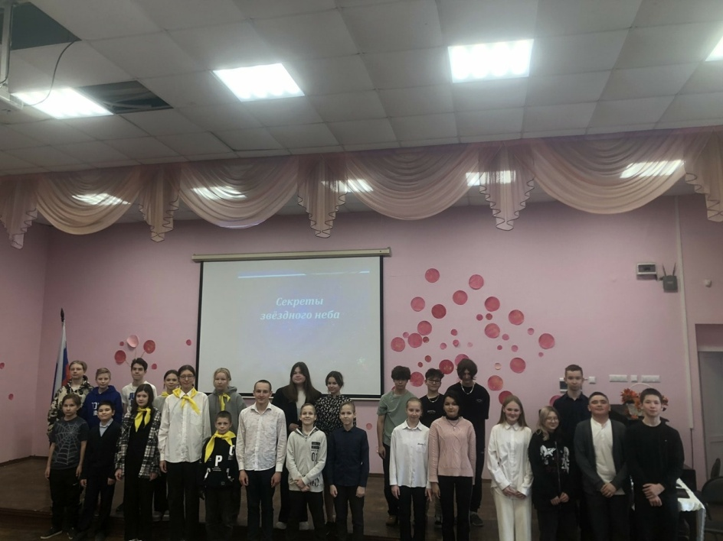
12.04 В школе прошла интеллектуальная игра "Секреты звёздного неба"

Slide 8
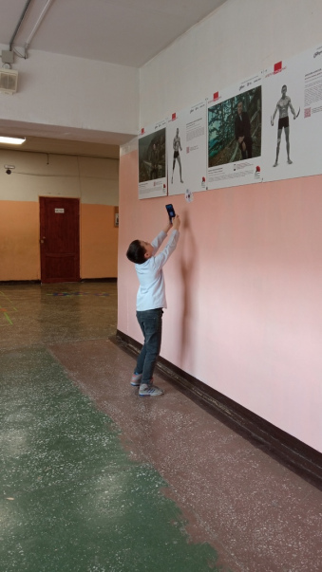
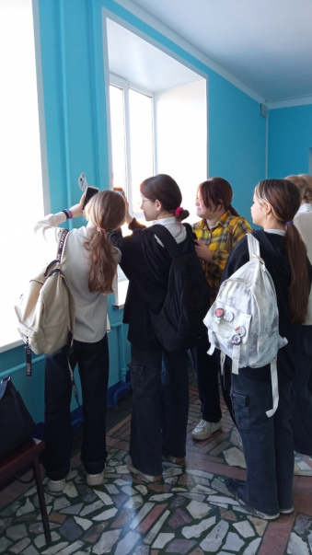
12 апреля в школе состоялся квест в формате викторины, посвящённый 62-ой годовщине первого полёта человека в космос «Космический десант».

Slide 9
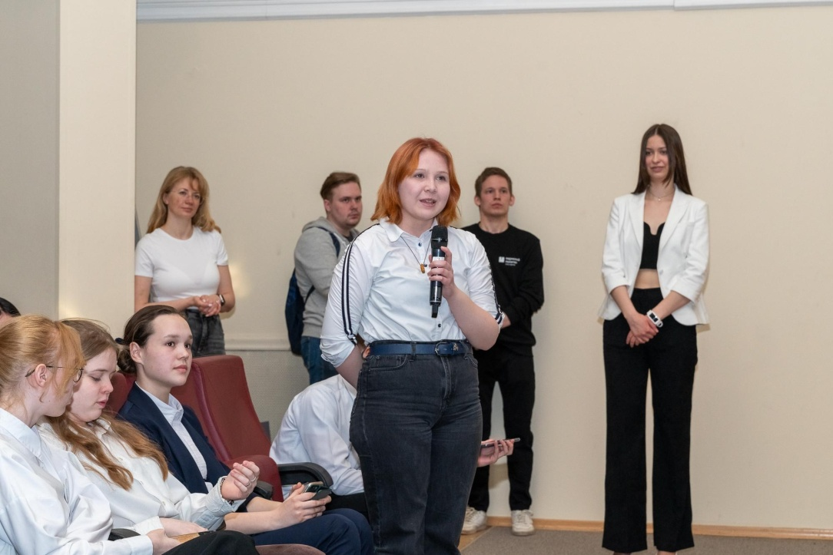
Встреча с Андреем Ивановичем Борисенко лётчиком-космонавтом

Slide 10
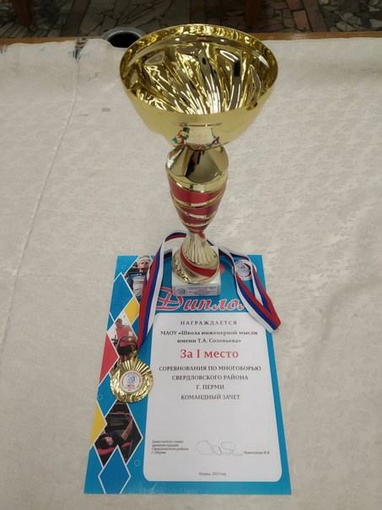
Награждение победителей по силовому троеборью в администрации района

Slide 11
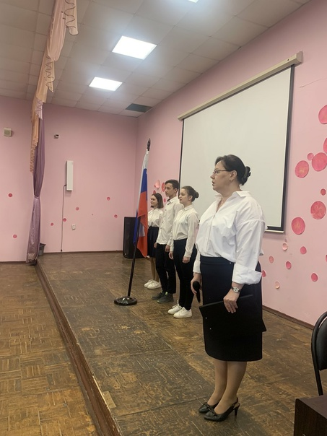
17.04 Торжественная церемония поднятия флага и исполнения гимна Российской Федерации

Slide 12
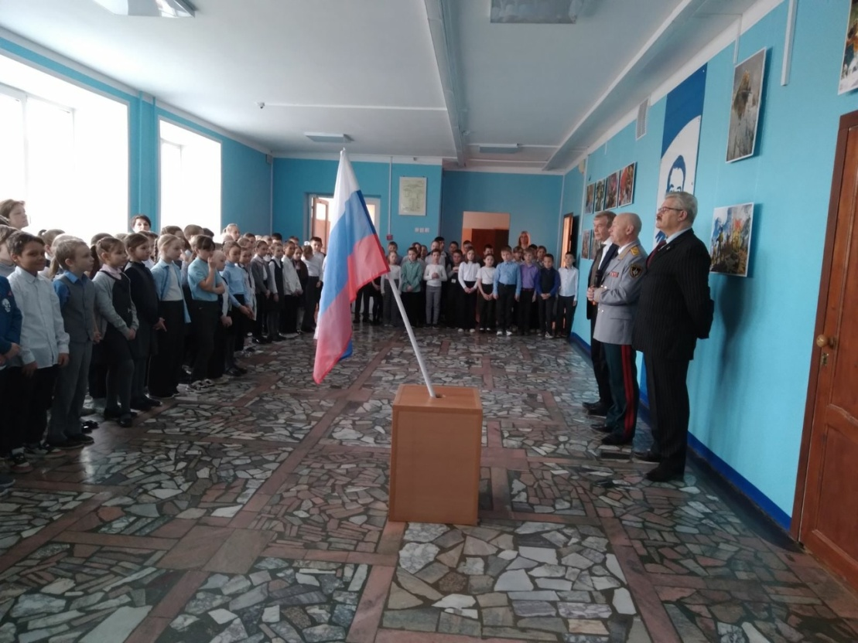
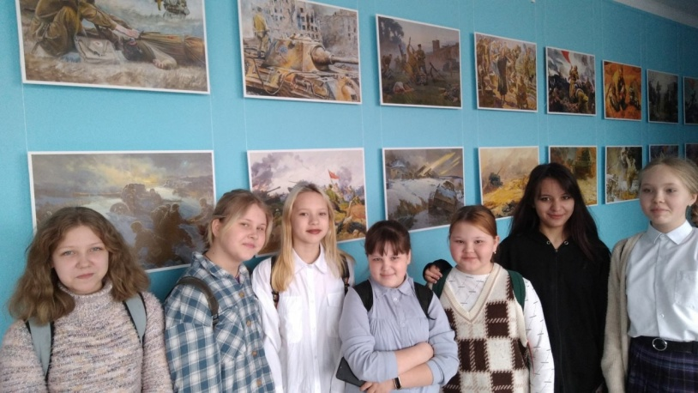
Открытие выставки репродукций картин, посвящённых подвигу наших воинов во время Великой Отечественной войны

Slide 13
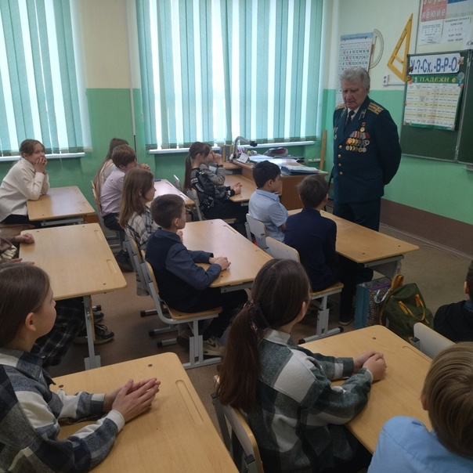
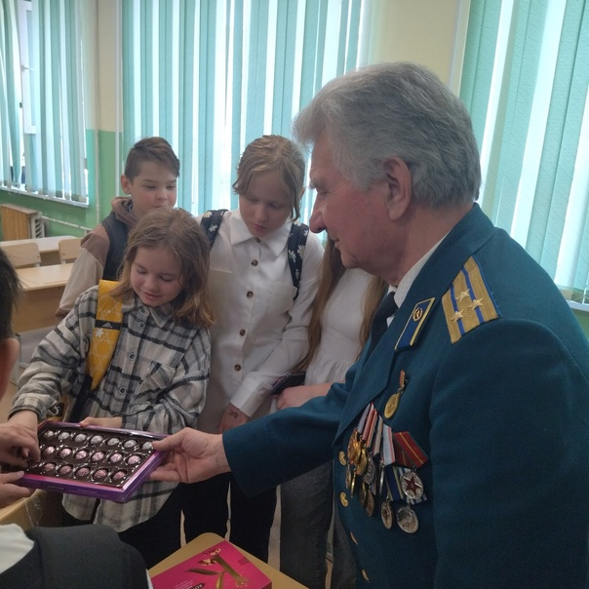
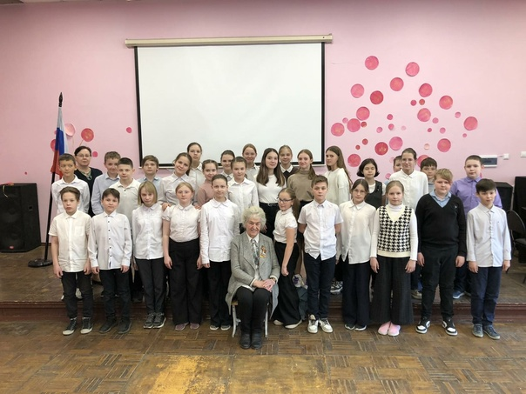
Уроки мужества для 5 классов

Slide 14
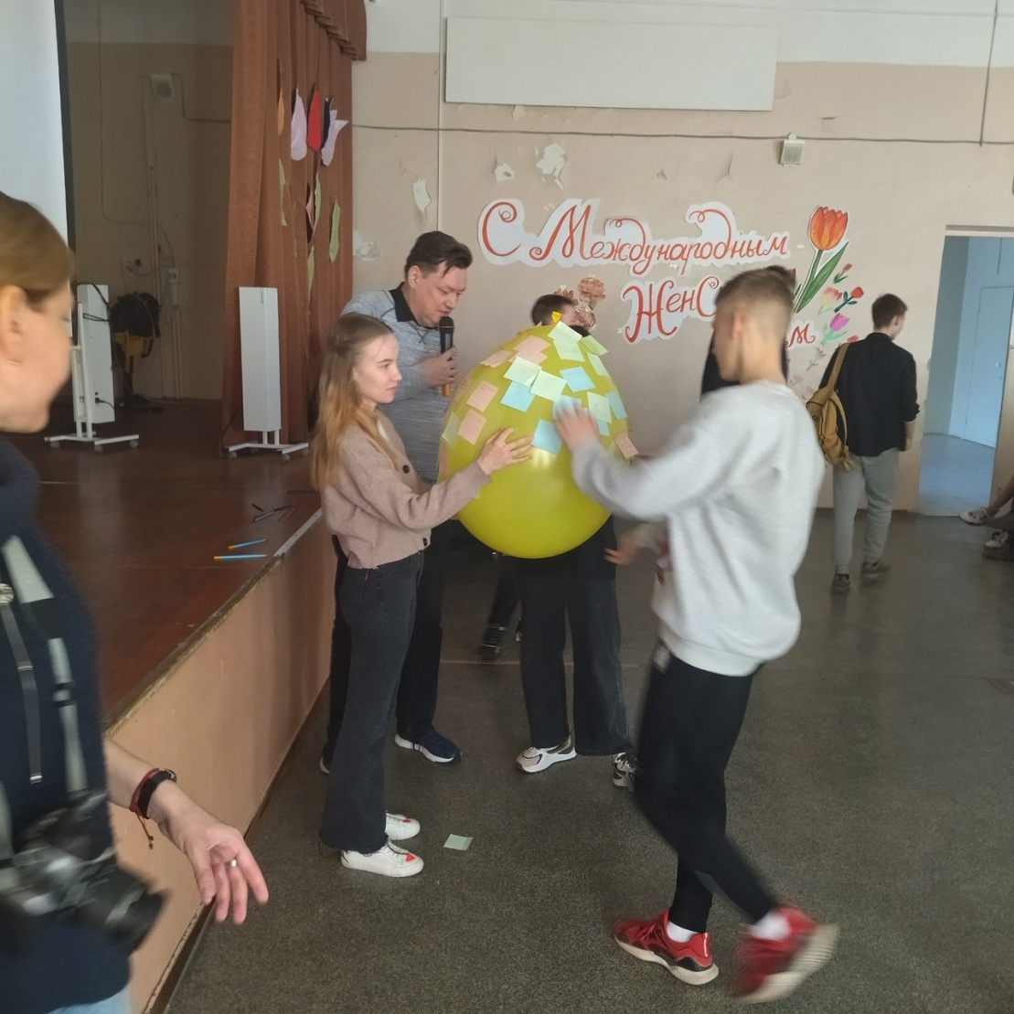
19.04 Краш курс "Антинаркотик" лля 8-9 классов

Slide 15
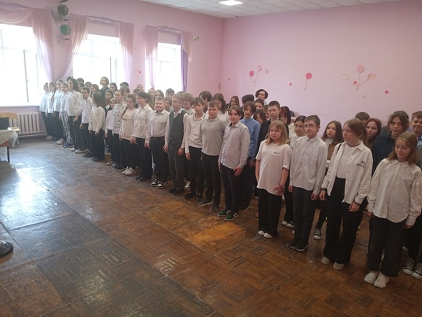
24.04 Торжественная церемония поднятия флага и исполнения гимна Российской Федерации

Slide 16
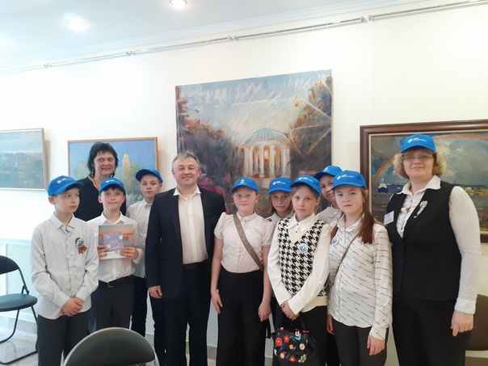
Хоровой коллектив 5И "ИНЖЕНЕРИКИ" на вручении дипломов краевого фестиваля "Spring in Perm" на базе школы #9

Slide 17
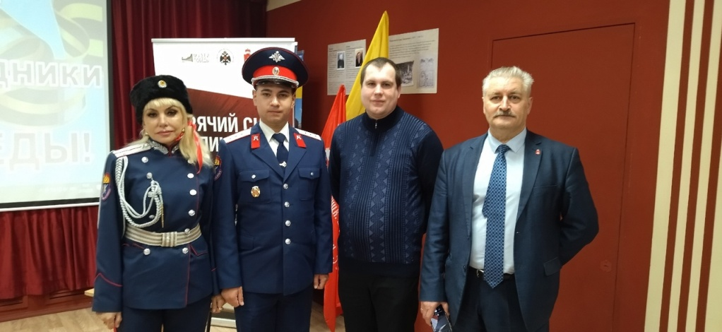
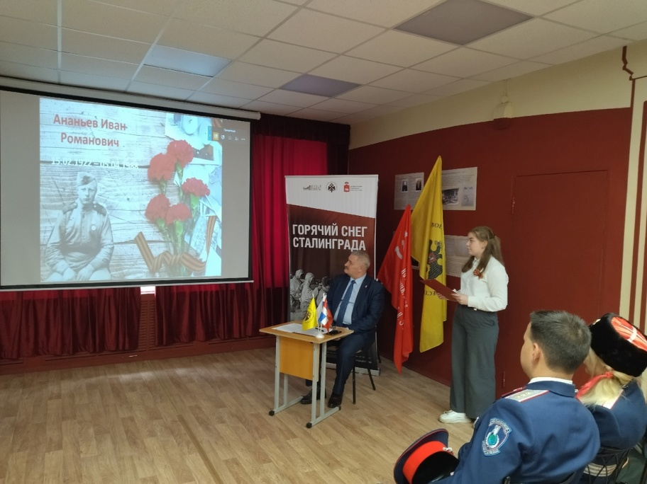
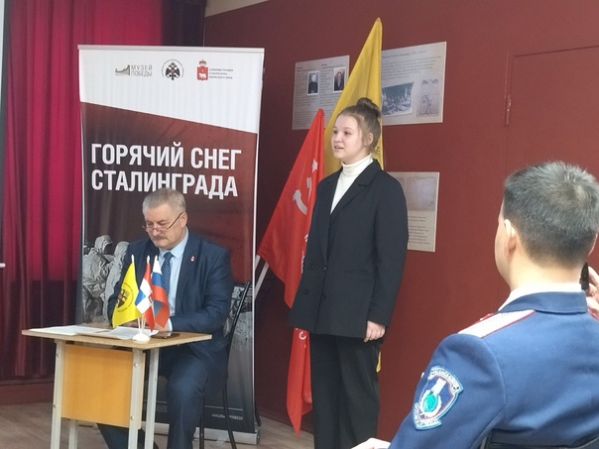
27 апреля конференция «Мы - наследники ПОБЕДЫ»

Slide 18
На Всероссийской научно - практической конференции

Slide 20
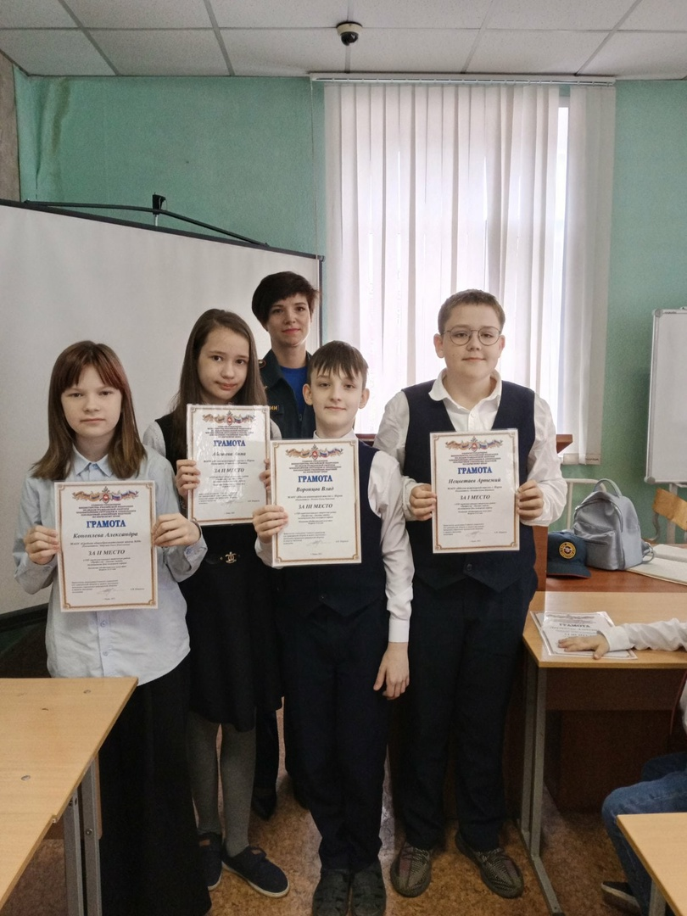
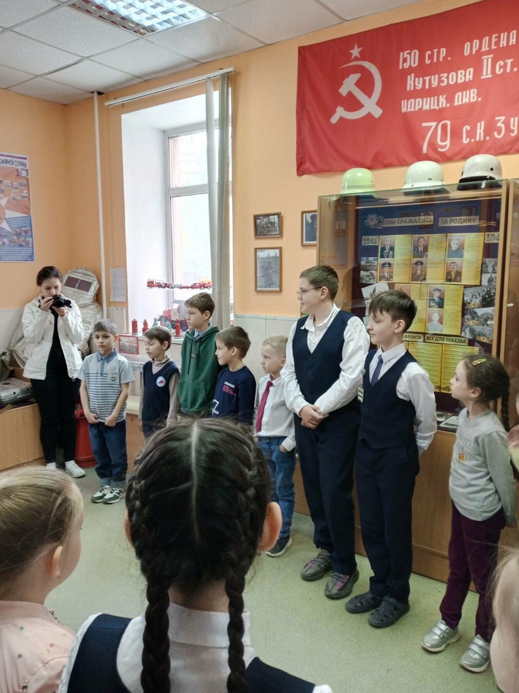
Победители городского конкурса творческих работ " Профессия спасать людей". Руководитель Нечаева Елена Ивановна

Slide 21
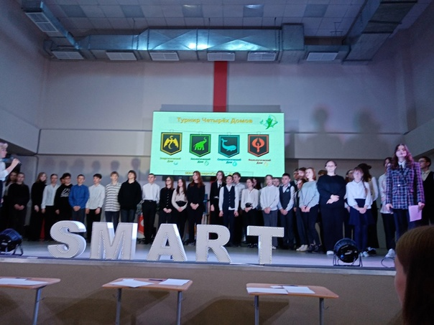
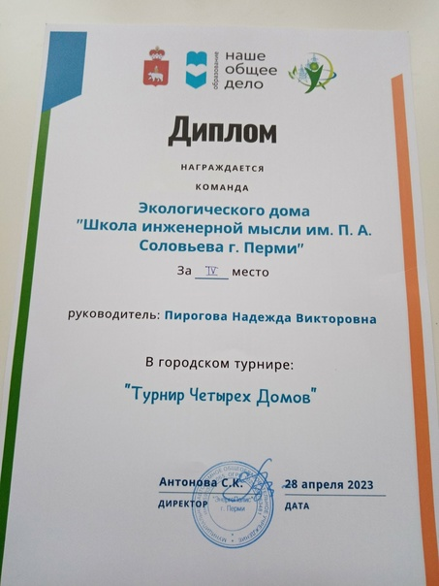
Участники городского турнира "Турнир Четырех Домов" . Руководитель Пирогова Надежда Викторовна

Slide 22
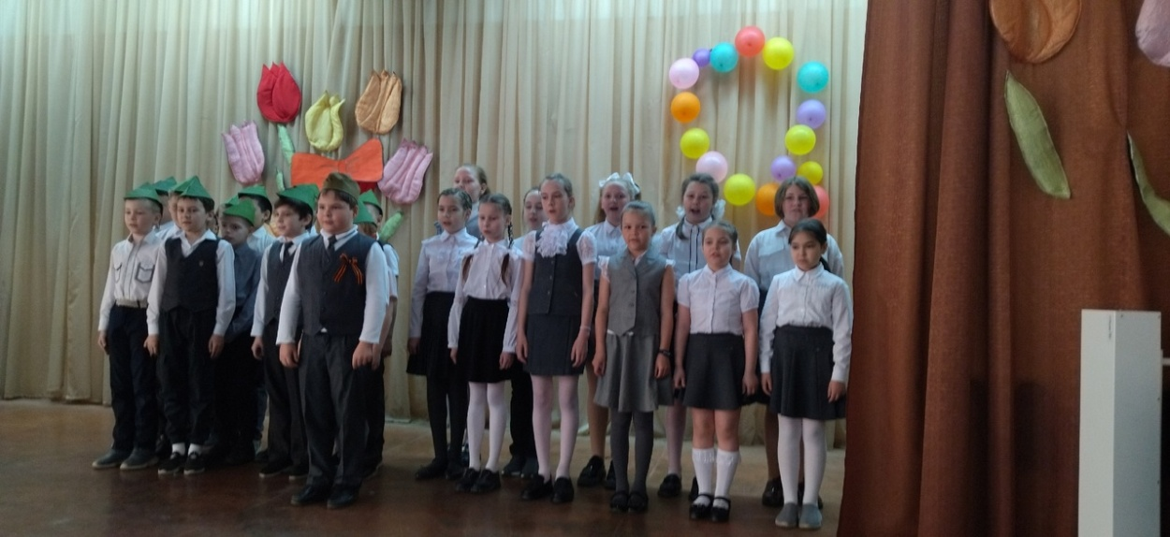
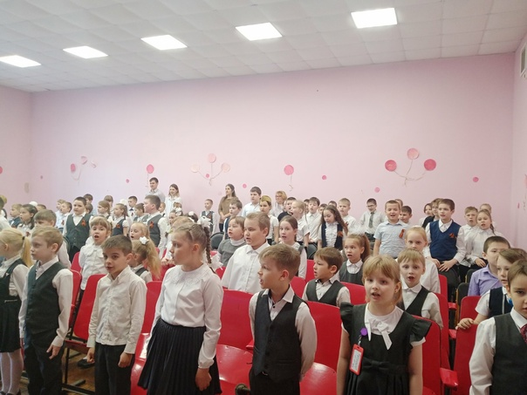
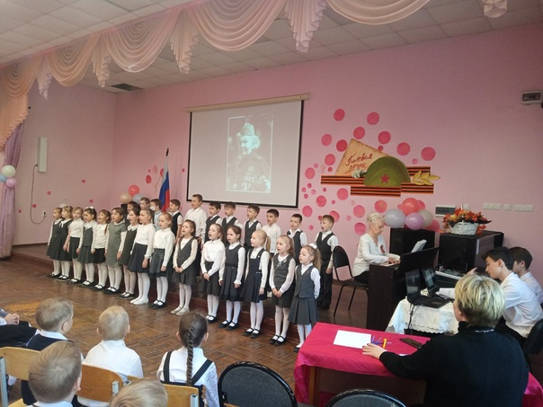
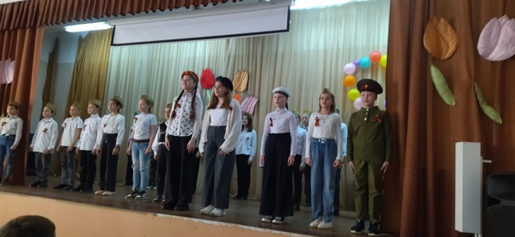
Фестиваль военной песни " Летят журавли"

Slide 23
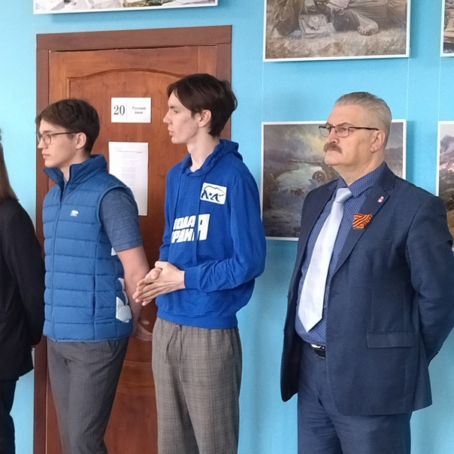
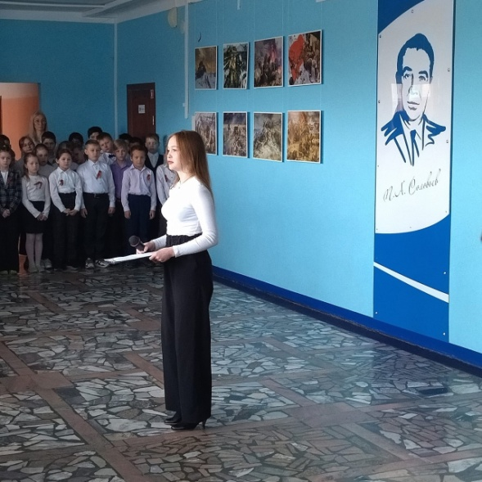
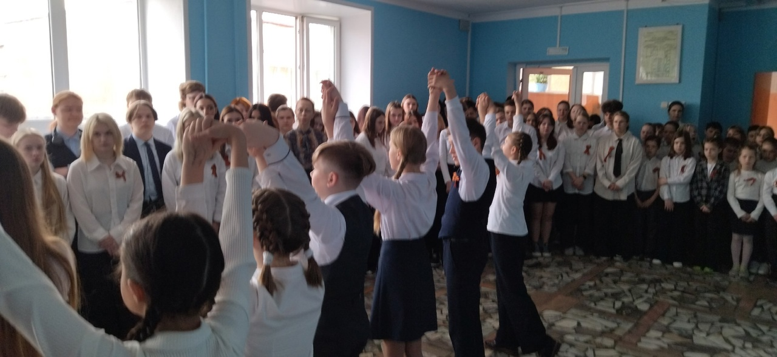
Торжественная линейка, посвящённая Дню Победы

Slide 24
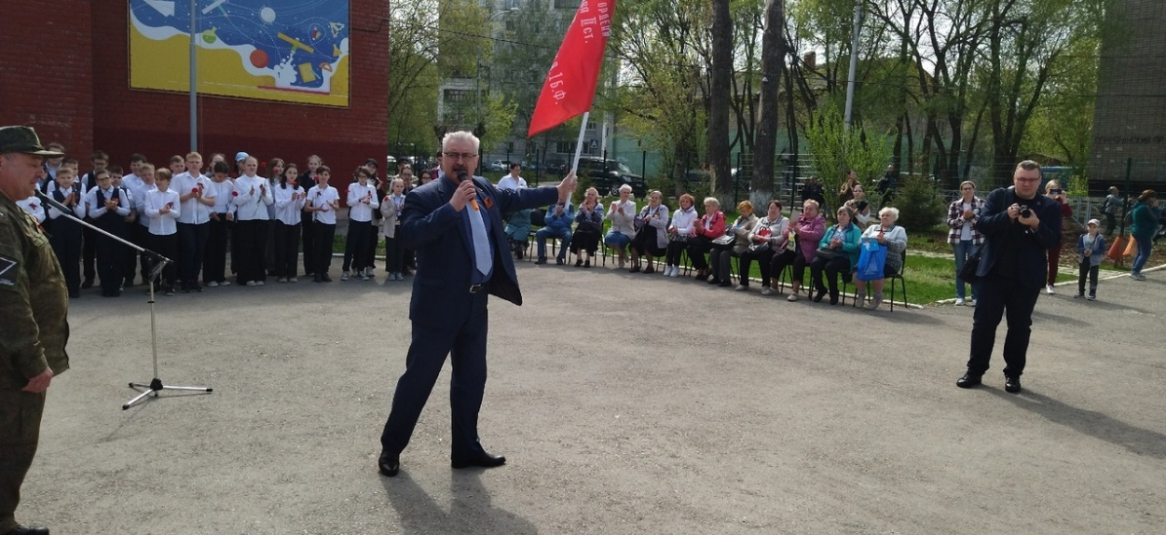
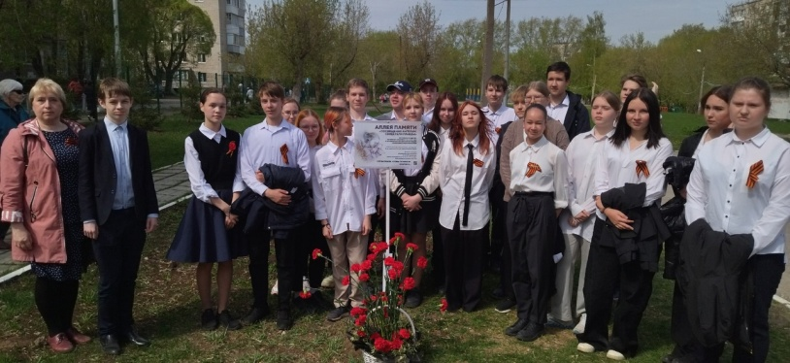
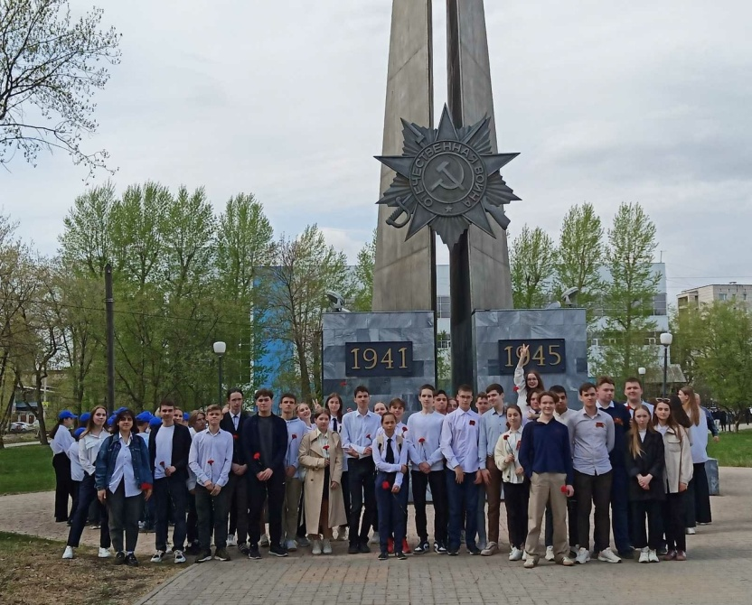
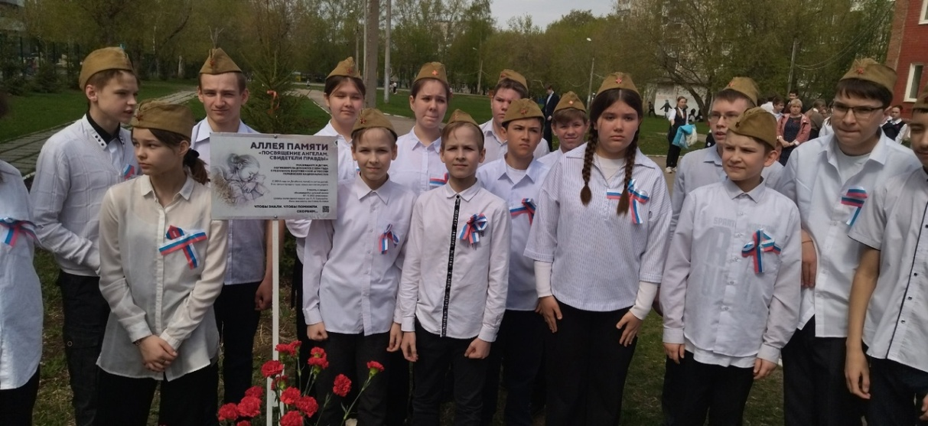
Митинг-концерт, посвященный Дню Победы

Slide 25
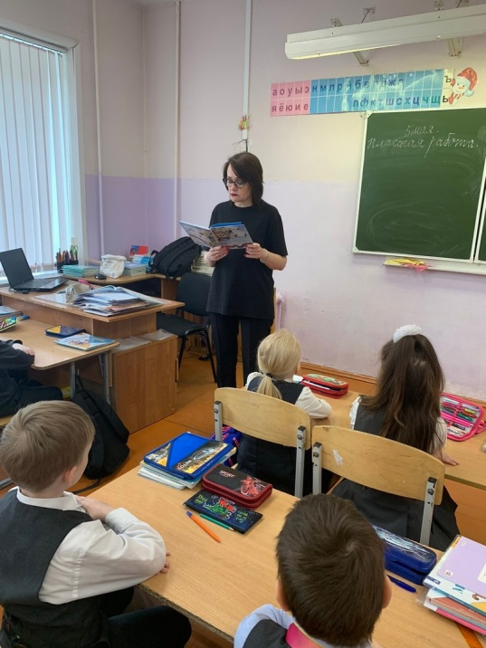
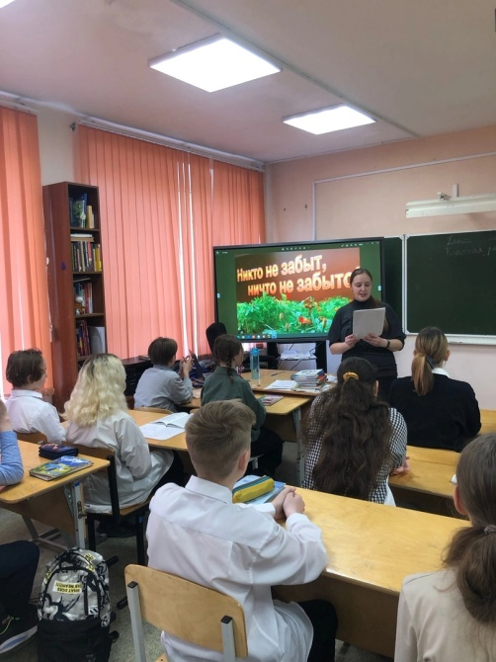
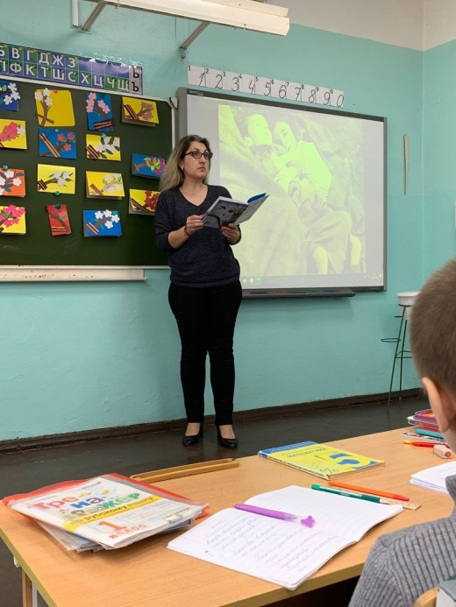
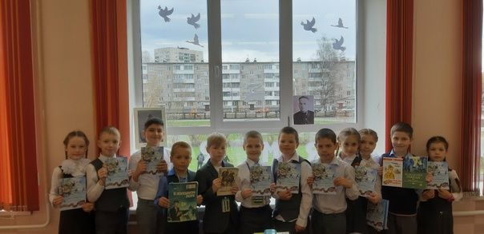
5 мая в школе прошла Международная акция "Читаем детям о войне"

Slide 26
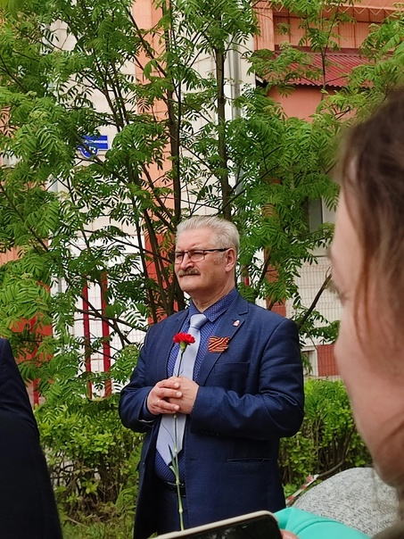
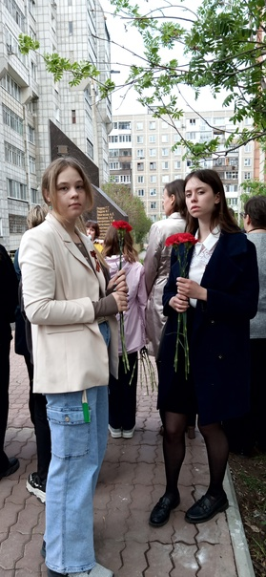
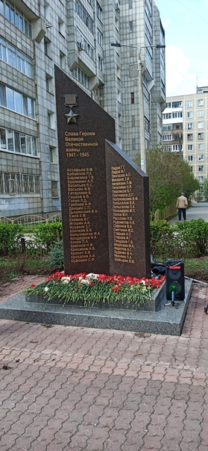
5 мая учащиеся 11 класса посетили Рябиновую аллею, чтобы почтить память 50 героев Великой Отечественной войны, ушедших на фронт из нашего города.

Slide 27
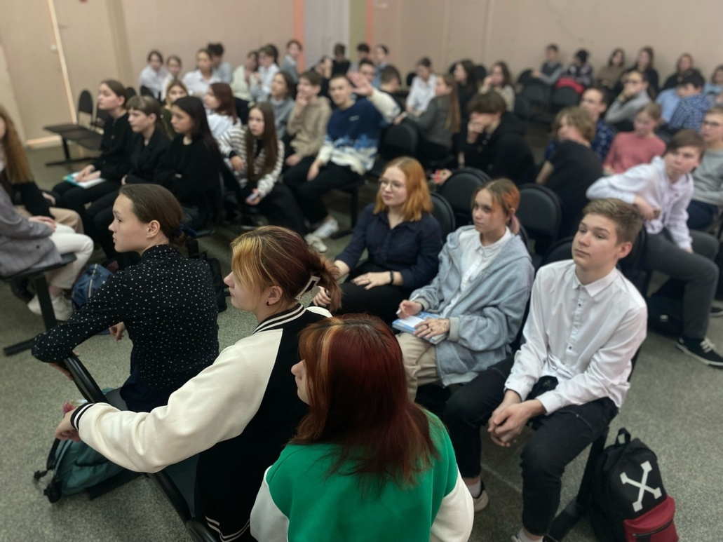
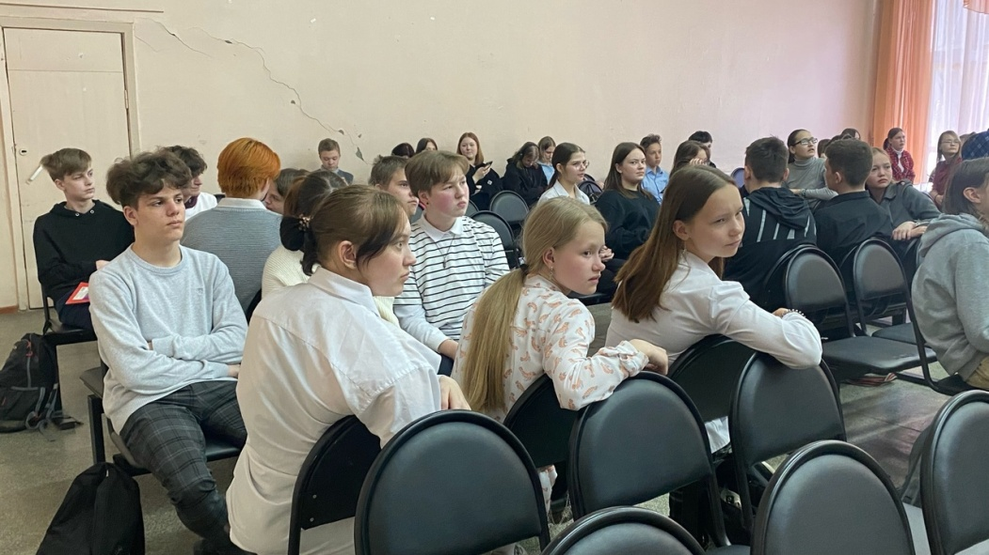
Интеллектуальная историческая игра «Прикамье – край трудовой доблести» .

Slide 28
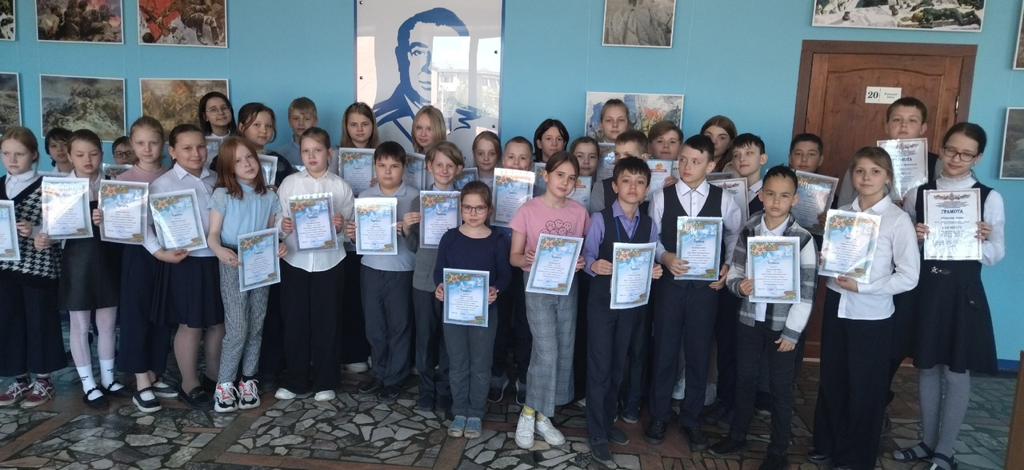
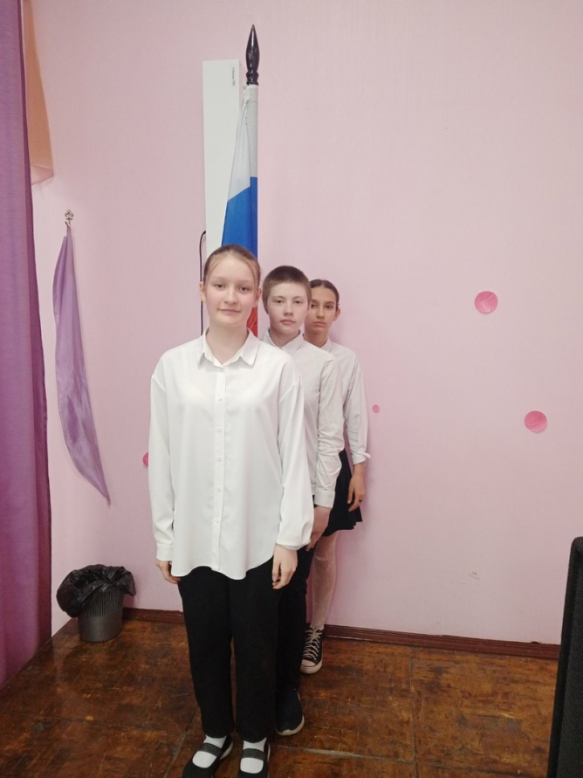
15.05 Торжественная церемония поднятия флага и исполнения гимна Российской Федерации, награждения учащихся

Slide 29
Участие в городской акции «Живи город!», посвященной 300-летию г.Перми

Slide 30
Встреча с Петром Куличкиным «Камский мост». Поэма для хора и оркестра на стихи Владимира Радкевича

Slide 31
22.05 Торжественная церемония поднятия флага и исполнения гимна Российской Федерации, награждения учащихся

Slide 32
22.05 Последний звонок 9 А, Б, В, Г, Д классы

Slide 33
22.05 Последний звонок 11 класс

Slide 34
24 мая ученики школы были волонтерами и помогали в организации одного из масштабных мероприятий ,приуроченному к 300-летию города «Дни Пермского Бизнеса в PERM EXPO».

Slide 35
24.05 музейный урок, посвященный Дню памяти Северных юнг (25.05)

Slide 36
До свидания, начальная школа!

Slide 37
Беседа Роскомнадзора "Безопасность в сети Интернет"

